Slide 1
Mirna Luketin, prof. i dipl. knjižničarka Srednja škola „Braća Radić” Kaštel Štafilić – Nehaj ŽSV SDŽ, 27. travnja 2016.
kako se uključiti, kako učiti

Slide 3
MOOC – pokrata ili akronim:
MASSIVE – veliki broj sudionika
OPEN – nema granica
(besplatan slobodan pristup, dob, obrazovanje)
ON-LINE – Internet veza
(potrebno: računalo, tablet ili pametni telefon)
COURSE – instruktori, gradivo, zadaci, forumi

Slide 4
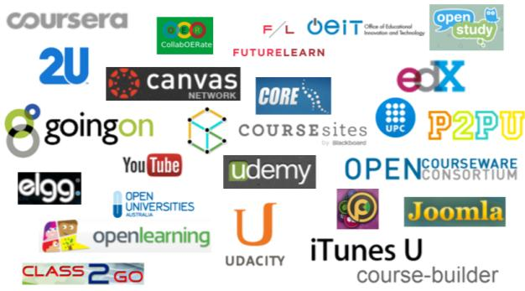
MOOCs
obrazovne platforme (programi)
on-line tečajevi za usvajanje znanja
pružatelji usluga (providers): najpoznatija sveučilišta, organizacije i institucije na svijetu
u svijetu 37 MOOC platformi

Slide 5
MOOCs - POČECI - 2012.
 | Udacity | Coursera | edX | FutureLearn
osnivači | Stanford, USA | Stanford, USA | MIT, Harvard, USA | The Open University, UK
partneri danas |  | Sapienza Rochester Yale Brown … | Berkeley Sorbonne Boston Princeton … | London, Glasgow, Cardiff, Dublin… sveučilišta u Europi, svijetu
 |  | 142 (28 zemalja) | oko 80 | 84

Slide 6
EdX

Slide 8
MOOCs - 2015.
 | Udacity | Coursera | edX | FutureLearn
mjesto na top-ljestvici | 8. | 1. | 2. | 4.
broj tečaja u ponudi* | 131 | 1873 | 929 | 294
polaznici do 2016. | 1,6 milijuna | 15 milijuna | 7 milijuna | 3,5 milijuna

Slide 9
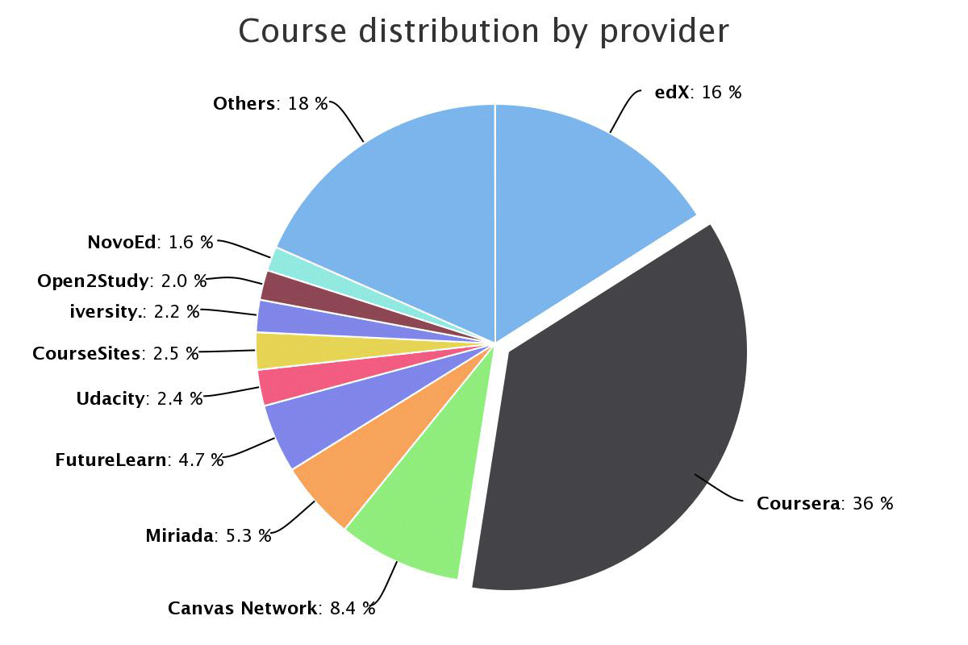

Slide 10
MOOC – mogućnosti učenja
polaznici:
nije važno predznanje/obrazovanje
odabir jezika
dostupnost na13 jezika; najzastupljeniji je engleski (80%), španjolski (8,5%), francuski, kineski, talijanski, njemački…
trajanje tečaja:
nekoliko tjedana – dva mjeseca
moguće se uključiti tijekom trajanja tečaja
na kraju svake tematske cjeline provjera znanja
certifikat ili potvrda o pohađanju (uz plaćanje)

Slide 11
Potvrda o pohađanju tečaja

Slide 12
MOOC TEČAJI
on-line resursi:
video-lekcije
članci
e-knjige
zadaci:
pisanje komentara na zadanu temu
pisanje eseja
kvizovi, pitalice
ocjenjivanje radova ostalih kolega (peer assessment)
diskusijski forumi:
interakcija s profesorima/edukatorima/instruktorima/voditeljima
i ostalim polaznicima

Slide 13
Top three subjects: Humanities, Computer Science & Programming, and Business & Management

Slide 16
Life Sciences – Animal and Veterinary Sciences
Recommended Background
No background reading required, just an interest in chickens.
FAQ
What resources will I need for this class? None, not even your own chickens!

Slide 17
Moj pokušaj br. 1: EXPLORING ENGLISH: LANGUAGE AND CULTURE
FREE online course
Duration: 6 weeks
2 hours pw
Certificates available
https://www.futurelearn.com/

Slide 18
EXPLORING ENGLISH

Slide 20
6 tjedana – 6 tema
2. 2. 2015. | 9. 2. 2015. | 16. 2. 2015. | 23. 2. 2015. | 2. 3. 2015. | 9. 3. 2015.
1. tjedan | 2. tjedan | 3. tjedan | 4. tjedan | 5. tjedan | 6. tjedan
English: The Global Language | Music: Making a Difference | Countryside: A Green and Pleasant Land | Literature: Books and Identity | The Environment: Saving a Planet | Entrepreneurship: Building a Business
Passives | Relative pronouns and relative clauses | Modifying adjectives | Modyfing adjectives and superlati-ves | „so” Sentence markers | Summary

Slide 21
Kroz 6 tjedana, 6 je tema
Ponedjeljak:
nova tema uz video najavu
popis koraka koje treba preći tog tjedna
često „koraci” završavaju pitanjem,
od polaznika se očekuje da se uključi svojim
pisanim komentarom (mišljenjem)
na komentar/upit može dobiti odgovor od drugih polaznika ili od edukatora, uz edukatorovo objašnjenje često su priloženi korisni linkovi za produbljivanje znanja

Slide 22
Četvrtak: edukator razmatra o problemima „uživo” na YouTubu ili Facebooku (Facebook Language Clinic)
Petak: zadnji video - osvrt edukatora na gradivo i probleme koji su se pojavili, još korisnih linkova
Petak: najava nove teme, mogućnost pristupa 1. koraku teme narednog tjedna (uvodni video)

Slide 23
Petkom - video review

Slide 24
Popis aktivnosti koje treba savladati u jednom tjednu:
video isječci (postoji i transkript), poticanje na pisanje komentara, diskusije, kviz pitalice
Moja sudjelovanja u diskusijama (komentari), komentari drugih sudionika na moja mišljenja, intervencije edukatora
Kronološki slijed komentara polaznika tečaja
Ostvareni zadaci u tečaju, realizirani koraci, cilj je doseći 100%

Slide 25
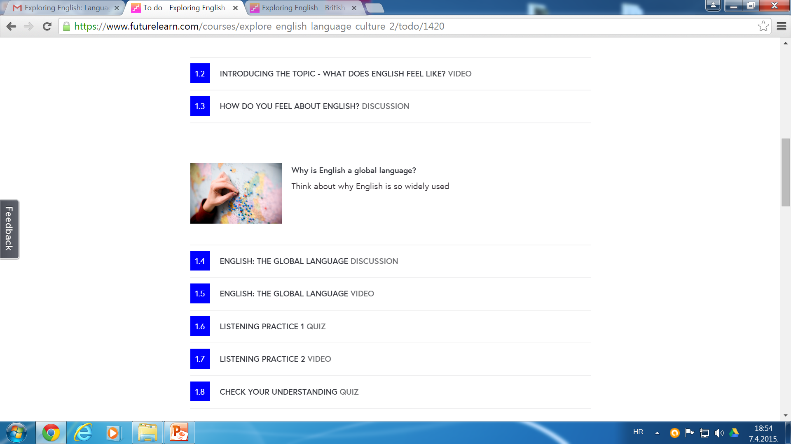
1.
TO DO

Slide 26
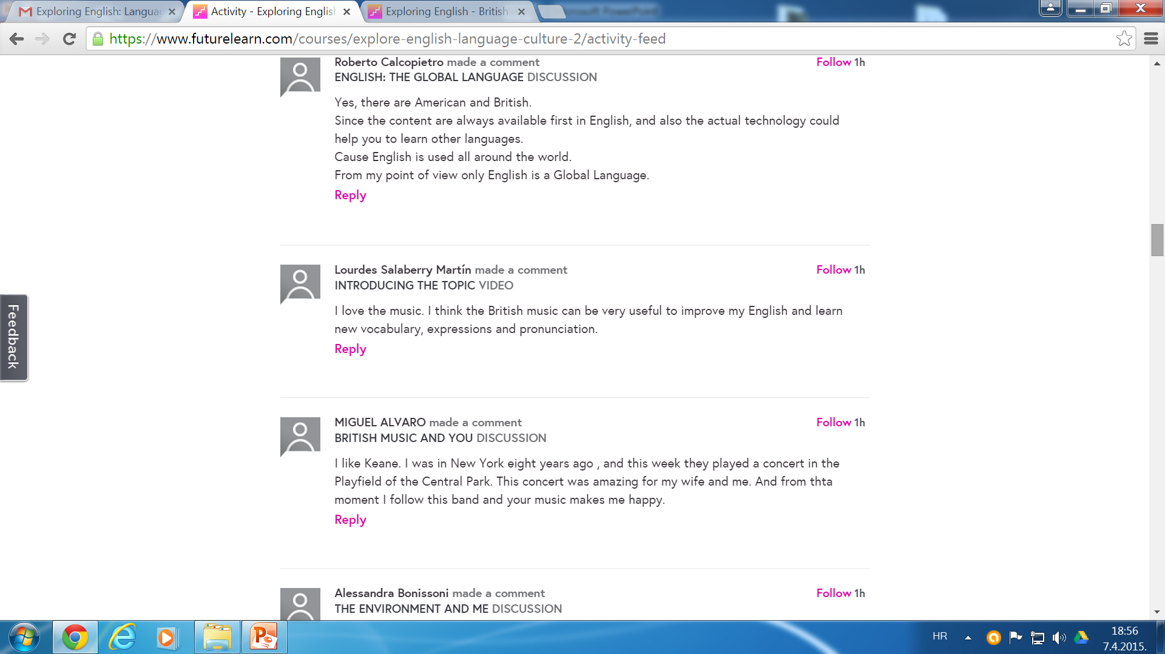
2.
ACTIVITY

Slide 27
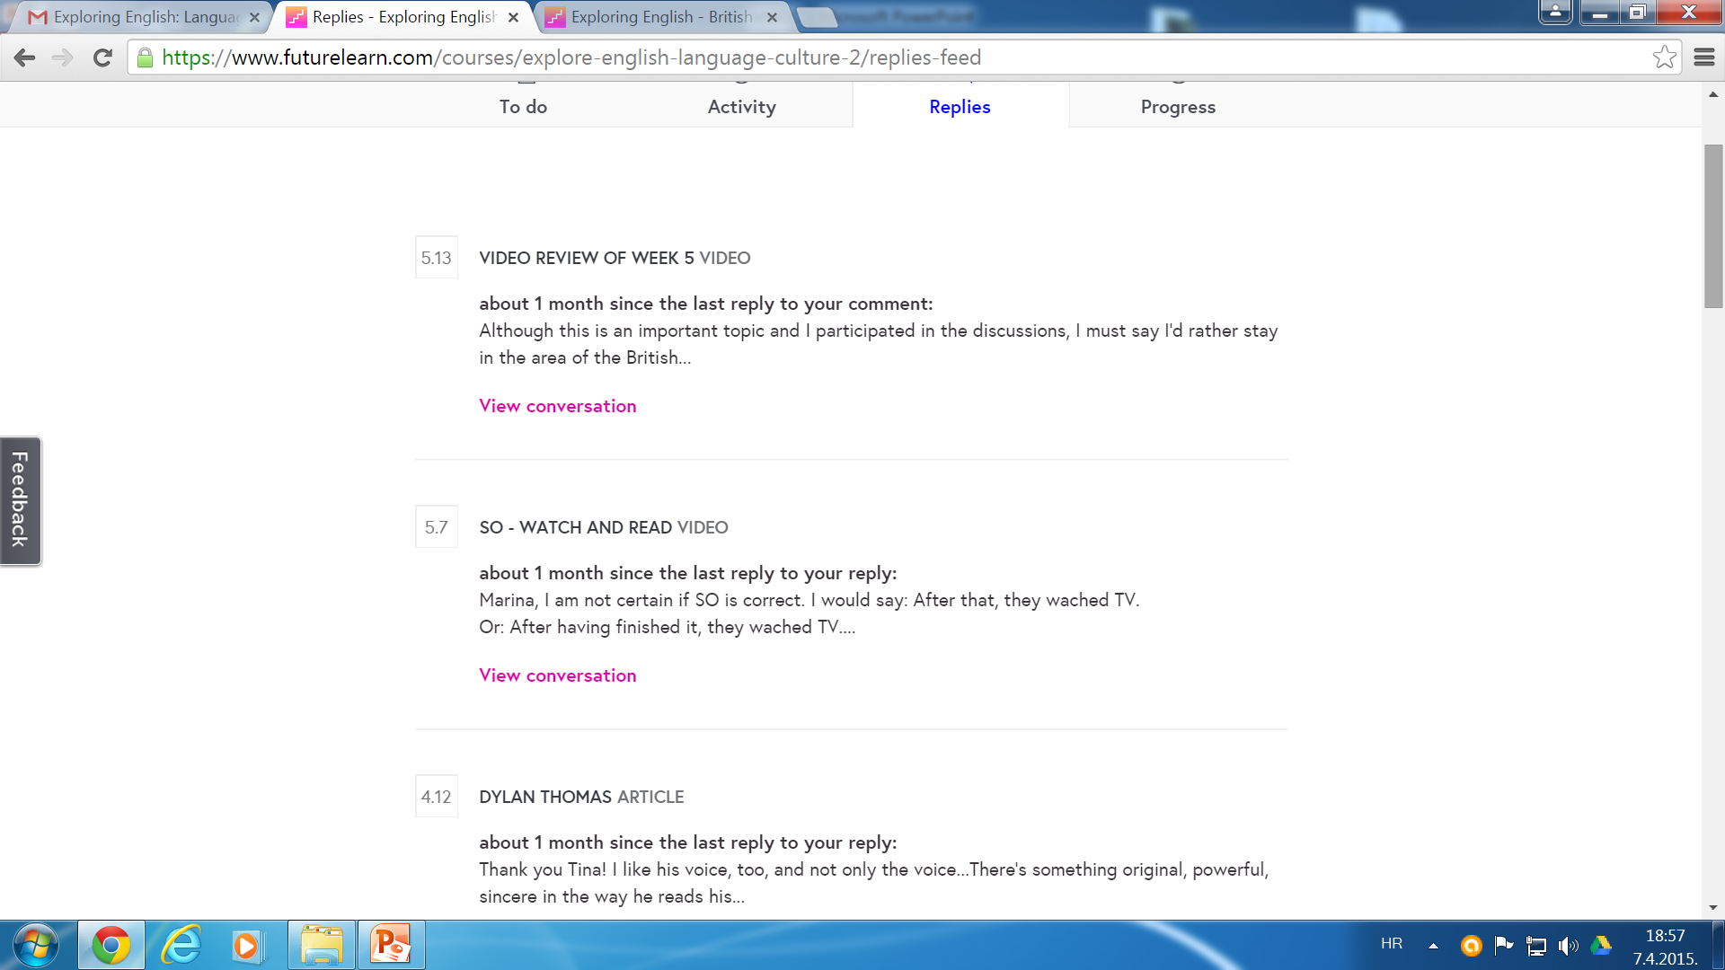
3.
REPLIES

Slide 28
4.
PROGRESS

Slide 29
Klik na MY ACCOUNT

Slide 30
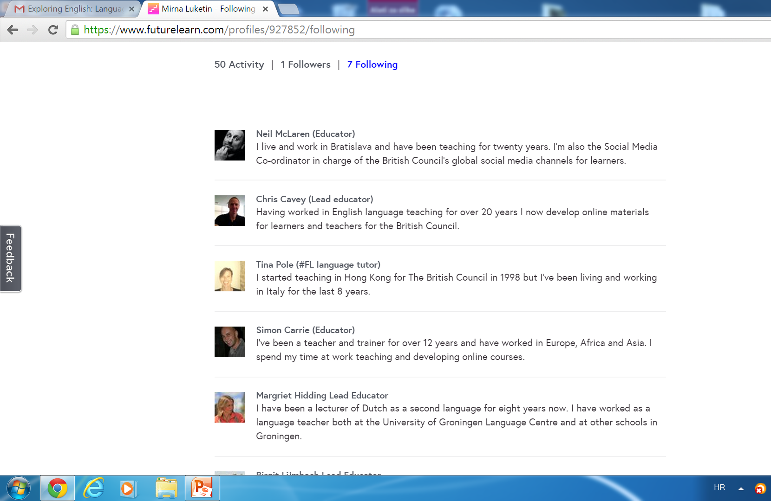

Slide 31
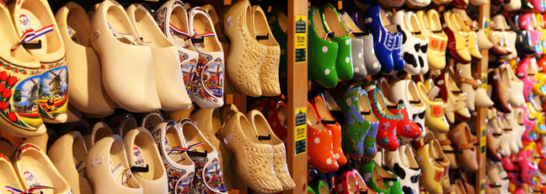
Pokušaj br. 2: INTRODUCTION TO DUTCH
Sveučilište Groningen, Nizozemska
2. 3. 2015. - 23. 3. 2015.
3 tjedna/3 sata tjedno
„Learn to speak, write and understand basic Dutch, with this free, three-week, introductory foreign language course.”

Slide 32
Pokušaj br. 3: MIRACLES OF HUMAN LANGUAGE: AN INTRODUCTION TO LINGUISTICS
Sveučilište Leiden, Nizozemska
30. 3. 2015. - 11. 5. 2015.
5 tjedana/4-6 sati tjednog
opterećenja

Slide 33
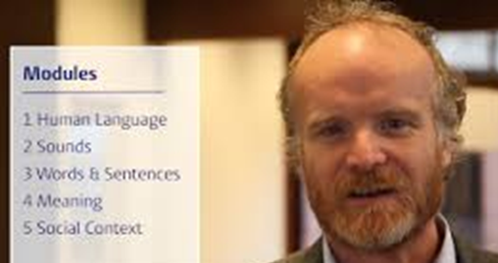
MIRACLES OF HUMAN LANGUAGE: AN INTRODUCTION TO LINGUISTICS
Course Syllabus
Week 1: Introduction to Linguistics
Week 2: The Study of Sound:
Phonology and Phonetics
Week 3: The Study of Words and Sentences: Morphology and Syntax
Week 4: The Study of Meaning: Pragmatics and Semantics
Week 5: Language in Society

Slide 34
POJAVE
Visoka „ispisna“ stopa
najviše polaznika odustane već nakon prvog tjedna tečaja
razlog upisa - znatiželja
lakše je odustati kad nisi doslovno ništa platio
preteško ili prelagano studiranje
diploma nema „težinu“ na tržištu rada
Tečaj završava manje od 10% prijavljenih!

Slide 35
EXPLORING ENGLISH
novi sadržaji (vokabular, gramatika)
zanimljive teme korisni linkovi širimo gradivo po vlastitim interesima | netočnosti u pismenom izražavanju polaznika
promidžba vlastite zemlje, kulture, naroda, jezika
zgodni poticaji pošalji fotografiju s tvog prozora preporuči pjesmu iz tvoje zemlje (top-lista na You Tube) preporuči knjigu ili film iz tvoje zemlje

Slide 36
UČIMO…
besplatno
kvalitetne i zanimljive sadržaje
kad želimo
gdje želimo
koliko (dnevno, tjedno) želimo
u skladu sa svojim mogućnostima
obnavljamo i proširujemo poznavanje stranog jezika
te sadržaj odabranog područja/teme

Slide 37
Moj naredni pokušaj bit će…

Slide 39
MOOC: kako se uključiti, kako učiti
Zahvaljujem na vašoj pozornosti☺
Mirna Luketin

Slide 40
LITERATURA
https://en.wikipedia.org/wiki/Massive_open_online_course
https://www.edsurge.com/news/2014-12-26-moocs-in-2014-breaking-down-the-numbers
https://www.class-central.com/providers
http://journalistsresource.org/studies/society/education/massive-open-online-courses-moocs-harvardx-mitx#sthash.5tFRJMOd.dpuf
https://www.youtube.com/watch?v=B81Xp4WO7w8
https://www.youtube.com/watch?v=eW3gMGqcZQc
https://www.coursera.org/
https://www.futurelearn.com/

